Slide 1

Запись
алгоритмической конструкции
"ветвления"
на языке программирования.
Оператор
ветвления.

Slide 2
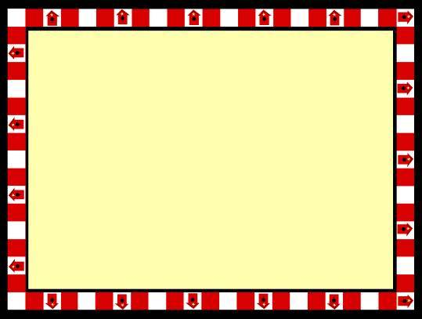
Команда ветвления -
это конструкция, в которой в зависимости от некоторого условия выполняется одна или другая последовательность команд.
Примеры:
Если идёт дождь, то возьми зонтик.
Если температура воздуха в помещении выше 18 градусов, то это нормальный тепловой режим, иначе в помещении холодно.
Если на светофоре горит зелёный свет, то переходи улицу, иначе подожди.

Slide 3

В словесной форме:
если
то
иначе
условие
серия команд 1
серия команд 2

Slide 4
В графической форме:
Да
УСЛОВИЕ
Нет
СЕРИЯ
КОМАНД 1
СЕРИЯ
КОМАНД 2

Slide 5
На языке программирования:
if
then
else
условие
серия команд 1
серия команд 2
;

Slide 6
Команда ветвления
бывает
ПОЛНОЙ и НЕПОЛНОЙ (сокращённой)
Вид полной команды ветвления мы рассмотрели выше. В неполной команде ветвления отсутствует ветвь «иначе».
Если условие
то серия
команд.
If условие
then серия
команд;
да
условие
нет
команды

Slide 7
Рассмотрим выполнение алгоритма на примере:
если x больше 4, то y=x², а если меньше, то y=x-2.
начало
Ввод X
X=3
Нет
Да
X > 4
Нет
3>4
Y = SQR(X)
Y = X - 2
y=3-2
Вывод Y
y=1
НАЧАТЬ
ПРОСМОТР
конец

Slide 8
Рассмотрим выполнение алгоритма на примере:
если x больше 4, то y=x², а если меньше, то y=x-2.
начало
Ввод X
X=5
Да
Да
X > 4
Нет
5>4
Y = SQR(X)
Y = X - 2
y=5*5
Вывод Y
y=25
НАЧАТЬ
ПРОСМОТР
конец

Slide 9

Дана программа вычисления значения выражения.
Program prim; var x, y:integer; begin write(‘Введи любое целое число x =’); readln(x); if x mod 3=0 then y:=x*3+5 else y:=sqr(x); writeln(‘ y= ‘, y); end.
X=4
Остаток от деления 4 на 3 = 0 ( нет)
Y=4²
Y=16
команда ветвления
Чему равно значение переменной Y, если значение переменной x равно 4.
неверно
верно
Y = 2
Y = 16
Y = 17
Y = 24

Slide 10
Дана программа вычисления значения выражения.
Program prim; var x, y:integer; begin write(‘Введи любое целое число x =’); readln(x); if x mod 3=0 then y:=x*3+5 else y:=sqr(x); writeln(‘ y= ‘, y); end.
X=9
Остаток от деления 9 на 3 = 0 ( да )
Y=9*3+5
Y=32
команда ветвления
Чему равно значение переменной Y, если значение переменной x равно 9.
неверно
верно
Y = 81
Y = 3
Y = 32
Y = 17

Slide 11

КОНЕЦ
УРОКА
Автор: учитель информатики СОШ № 28 г.Бобруйска Кунцевич Л.А.

